Slide 1




Tập viết
Chữ hoa A

Slide 2

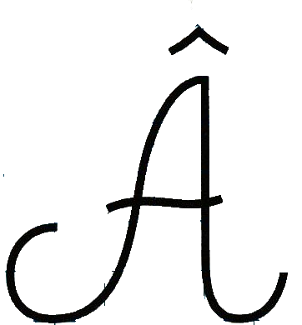
2
3
1
Notes:
Bài giảng thiết kế bởi: Nguyễn Thị Tuyết Nga – TH Mai Động – Hoàng Mai – HN.

Slide 3



Chọn ý đúng nhất:
*Con chữ hoa A cỡ vừa cao mấy ô li ?
a) 4 ô li
2
b) 5 ô li
c) 6 ô li
3
1

Slide 4
Chọn ý đúng nhất:
*Con chữ hoa A cỡ vừa rộng mấy ô li ?
a) 4 ô li
2
b) 5 ô li rưỡi
c) 6 ô li
3
1

Slide 5
Chọn ý đúng nhất:
*Con chữ hoa A gồm mấy nét?
a) 3 nét
2
b) 4 nét
c) 5 nét
3
1

Slide 6


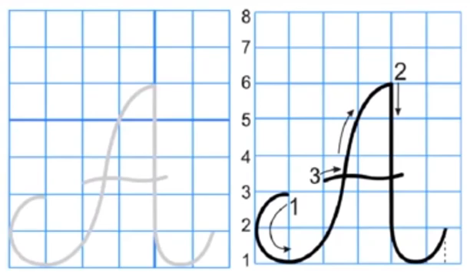

Slide 7
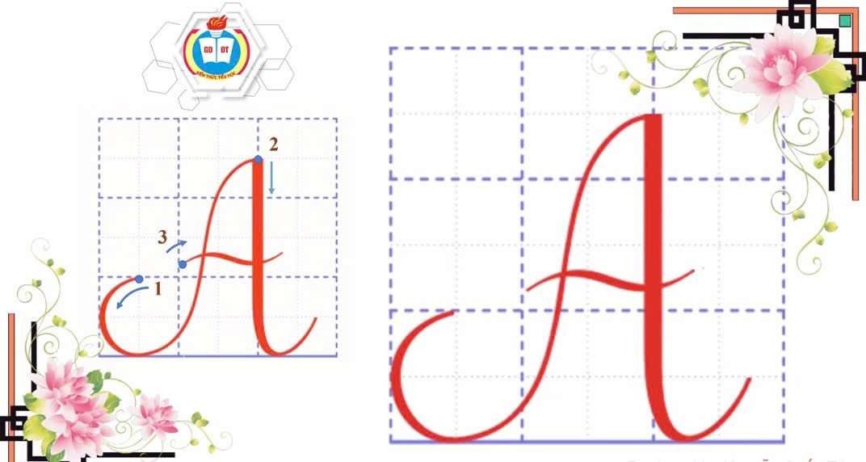

Slide 8
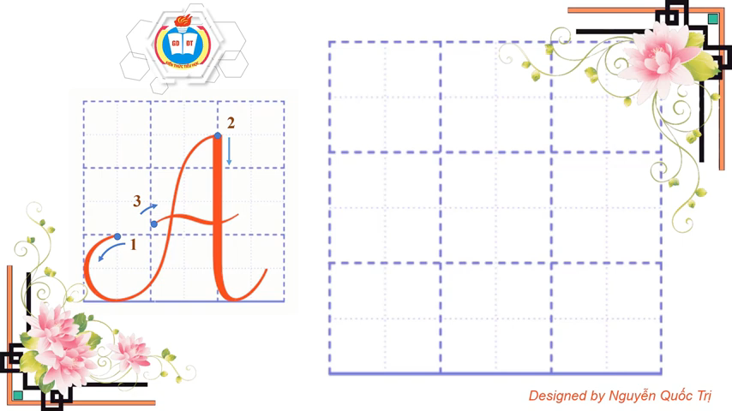

Slide 9
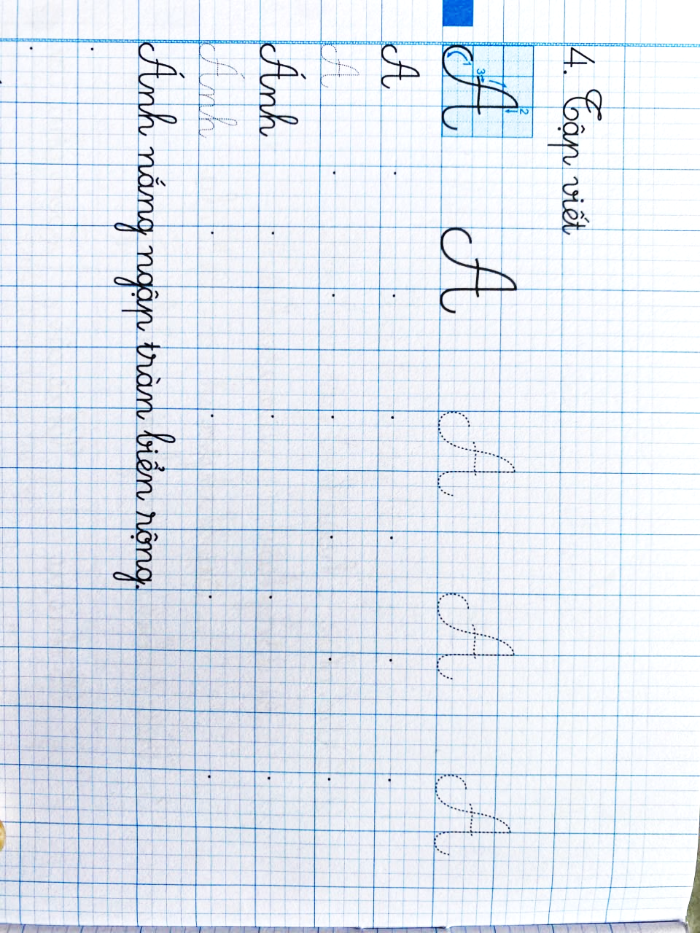

Slide 10


Slide 12









dinhphuong110993@gmail.com
Thực hành
viết vở

Slide 15


dinhphuong110993@gmail.com
Củng cố, dặn dò

